Slide 1





BIRD PEAK
사용자 선호 기반
영화추천
서베이
박스오피스
좋아요

Slide 2
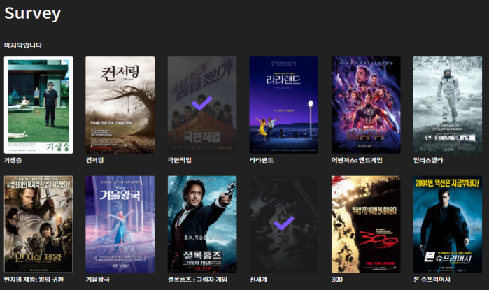





서베이
다양한 영화 제공
좋아요

